Slide 1
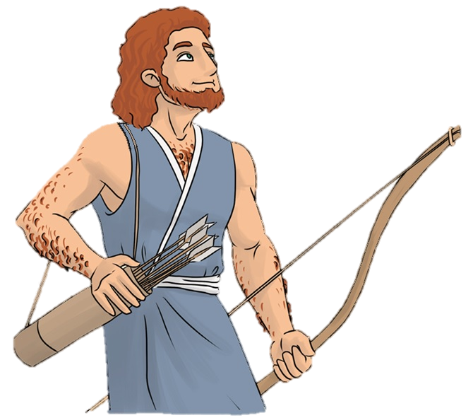
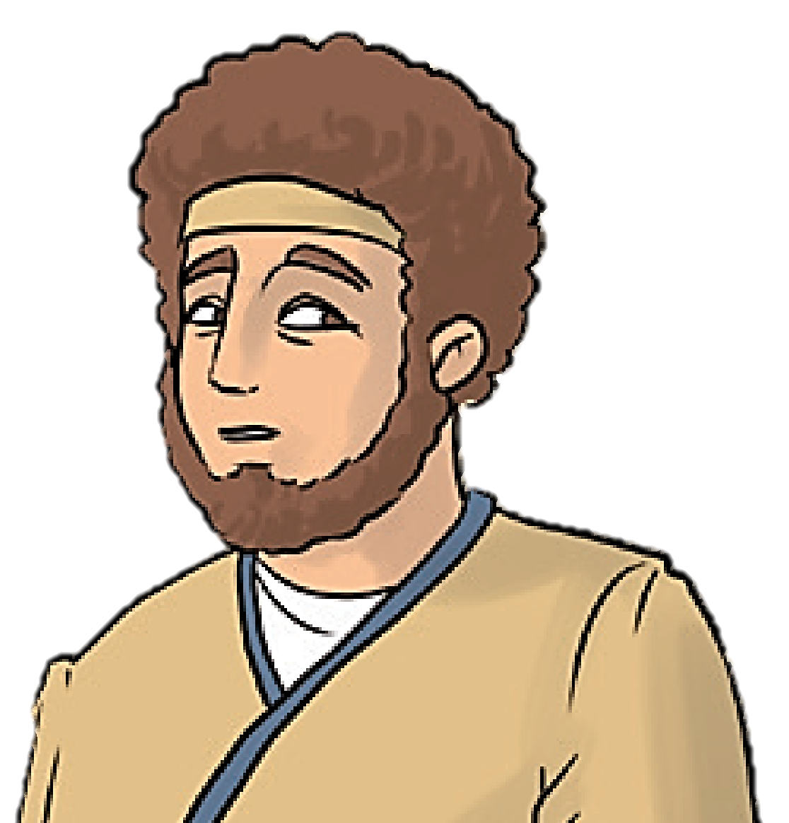
A nagy csalás
Kedves Szülők!
Kérjük, hogy segítsenek a gyermeküknek a hittanóra tananyagának az elsajátításában!
A digitális hittanórán szükség
lesz az alábbiakra:
Internet kapcsolat
Hangszóró vagy fülhallgató a hanganyaghoz
Hittan füzet
Ceruza, vagy toll, gyufás doboz, színes lapok, olló, ragasztó
Kérem, hogy indítsák el a diavetítést!
(A linkekre így tudnak rákattintani!)
DIGITÁLIS HITTANÓRA
Javaslat: A PPT fájlok megjelenítéséhez használják a WPS Office ingyenes verzióját (Letölthető innen: WPS Office letöltések ). Az alkalmazás elérhető Windows-os és Android-os platformokra is!

Slide 2


Áldás, békesség!
Kezdd a digitális hittanórát az óra eleji imádsággal!

Slide 3


Olvasd el a két történetet, majd válaszolj a kérdésekre!
Most már tudod, hogy mi történt. Mit tanácsolnál Jancsinak és Marcinak?
Jancsi és Sanyi ikertestvérek, és a második osztályba járnak. Jancsi már nagyon régóta vágyott egy különleges aranyszínnel író tollra. Épp olyanra, mint amilyen az osztálytársának, Katinak volt. Egyszer, amikor hetes volt, látta Kati tollát a padon. Fogta magát, elvette és beledugta a testvére táskájába.
Marci is másodikos volt. Már napok óta alig evett valamit, mert otthon nem volt ennivalója a családnak. Mikor minden gyermek a hittankönyvét nézte, Marci óvatosan kivette a padtársa tízóraiját a padjából. Jelentkezett és kikérezkedett és gyorsan megette a vajaskiflit.
A padtársa mit gondolhatott, hová lett a kiflije?
Te mit tettél volna Jancsi helyében?
Sanyi mit érezhetett, amikor rátalált otthon a Kati tollára?
Mi a véleményed Marciról?

Slide 4

A vágyak, a kívánságok bennünk vannak. Mindnyájunknak vannak vágyai, de azok beteljesedése nem mindig következik be.
A vágyak között is vannak különbségek. Nem ugyanaz, ha valaki éhezik és ételre vágyik, mintha valaki egy játékra, vagy csecsebecsére. És nem kell, hogy elvegyük, el is kérhetjük.
Milyen érzésekkel jár a beteljesedés?
Milyen érzésekkel jár a be nem teljesedés?
Hogyan érem el a vágyaim beteljesedését?
Mit szabad megtennem azért, hogy a vágyam teljesüljön?
Van erre szabály?
Beszélgessetek ezekről a kérdésekről!
Mit NEM szabad megtennem azért, hogy a vágyam teljesüljön?

Slide 5
Olvasd el mai történetünket
és figyeld meg, mi az amiben hasonlít az előbb olvasott két történethez!

Slide 6
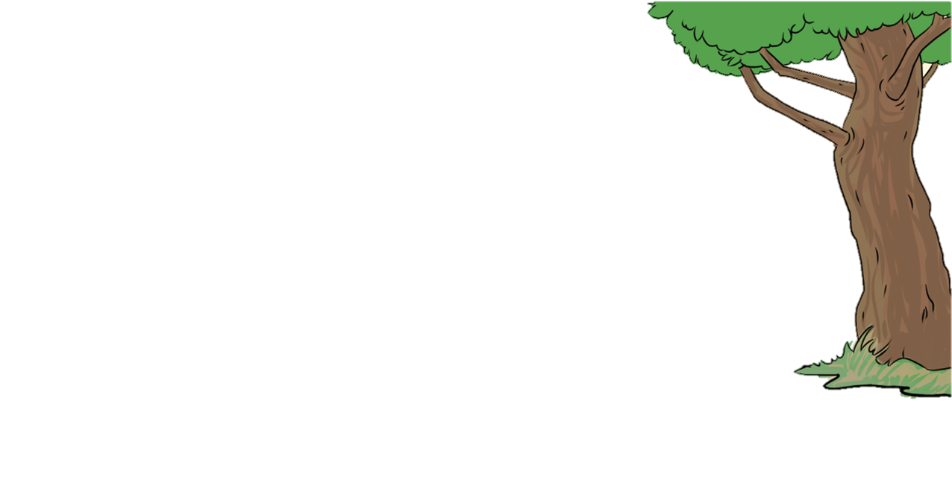
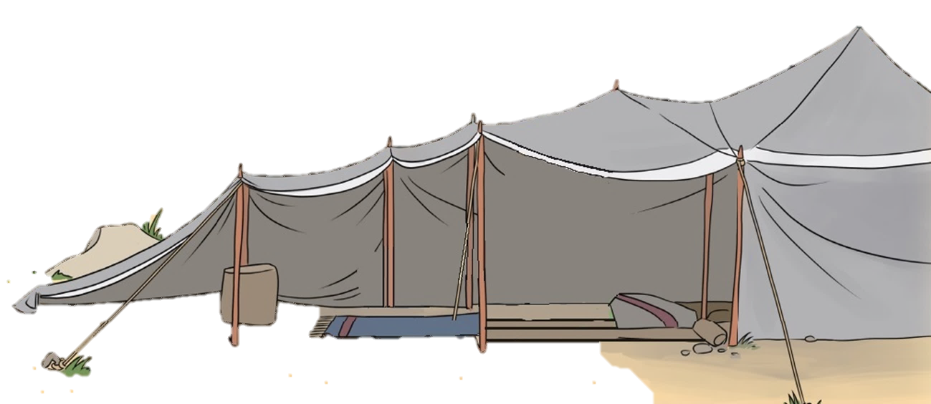
Amikor Izsák megöregedett, és annyira meggyengült a szeme, hogy nem látott, behívatta kedvenc fiát a sátrába.

Slide 7
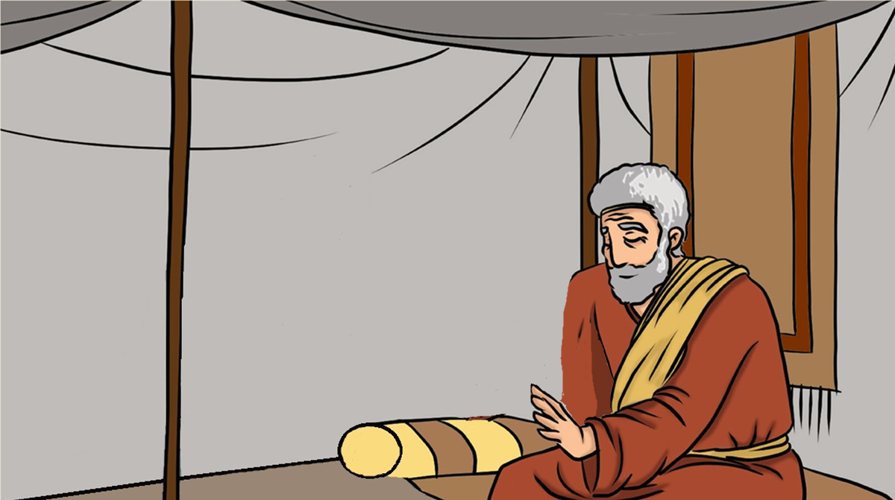
Ézsau! Hadd áldjalak meg, hogy mindig áldás kísérjen. Hisz te vagy az én elsőszülöttem.
De előtte lőj valami vadat, és készítsd el úgy, ahogy szeretem!
Rendben, apám!

Slide 8
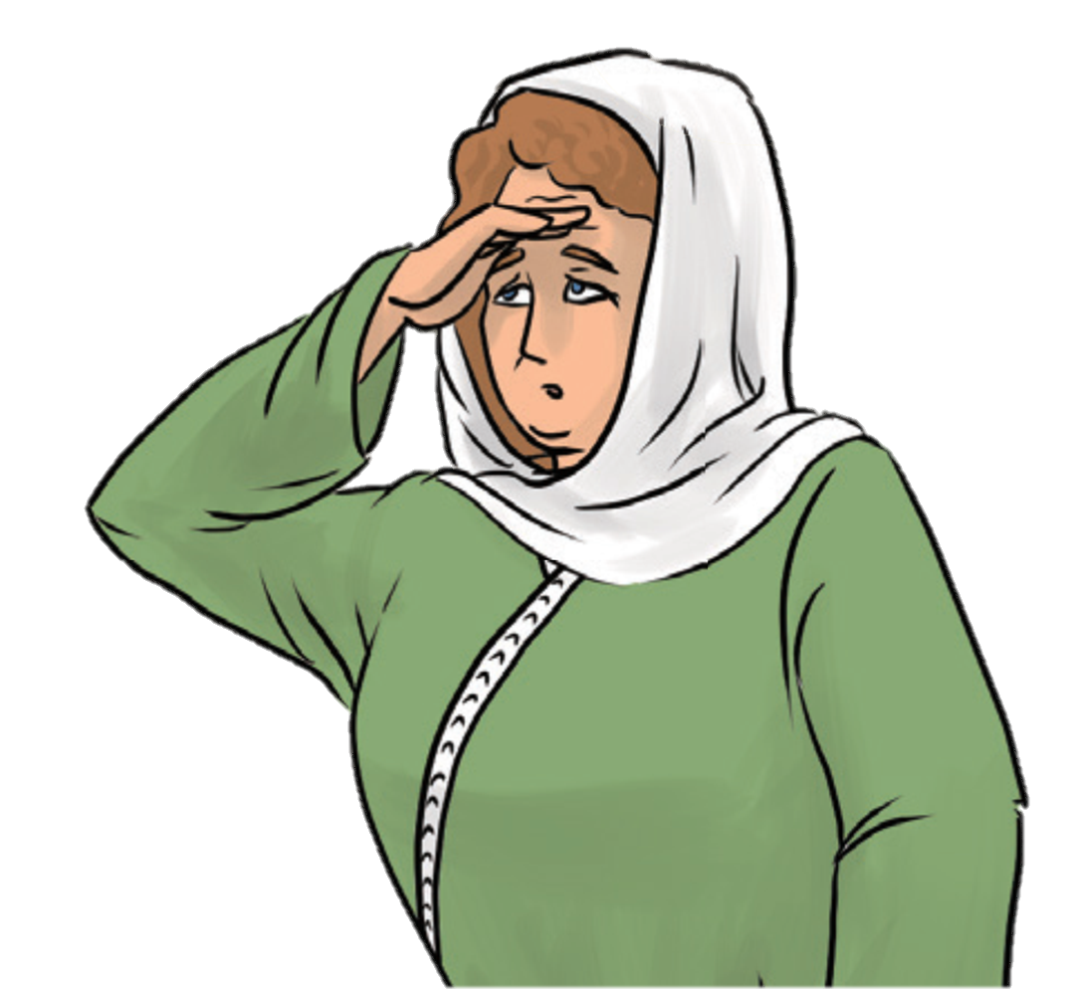
Rebeka mindent hallott, és nem tetszett neki a dolog. Ment is rögtön Jákóbhoz.

Slide 9
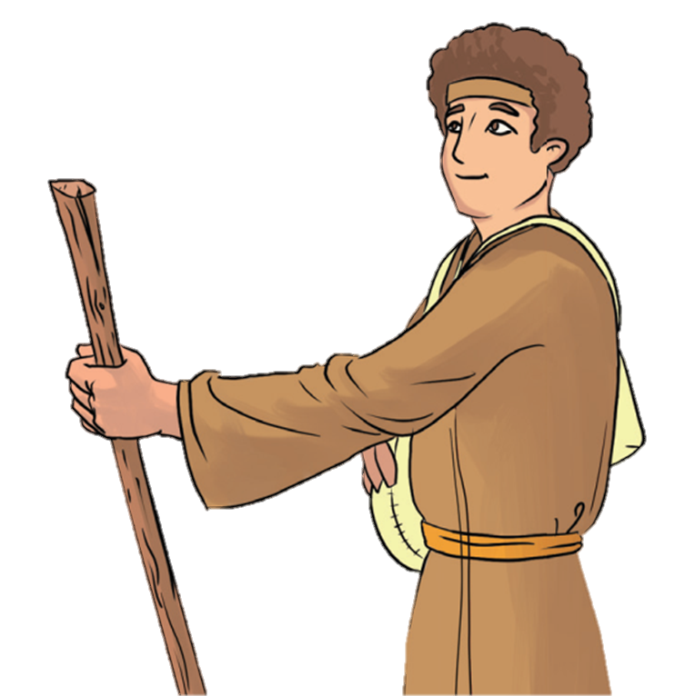
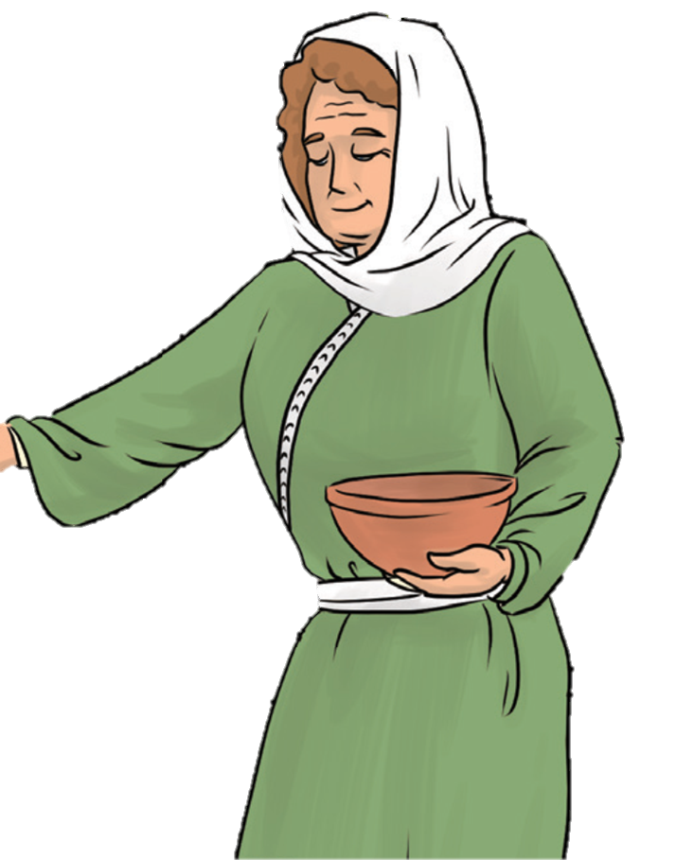

Amikor megtalálta, mindent elmesélt neki. Majd ezt mondta:
Apám már alig lát, de ha megtapogat, rájön, hogy becsaptam.
Előzd meg a bátyádat! Én megfőzöm azt az ételt, te meg vidd be apádnak, így a tied lesz az áldás!
Hiszen én nem vagyok szőrös, mint Ézsau.

Slide 10
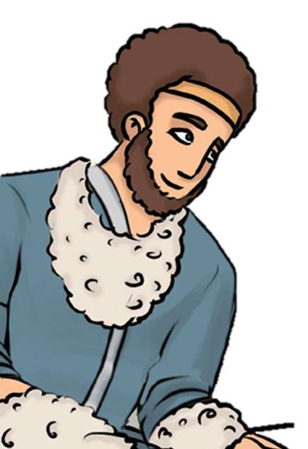
Rebeka ráadta Jákóbra Ézsau egyik ruháját, a nyakára és a kezére pedig kecskebőrt kötött.
Most már te is szőrös vagy.

Slide 11
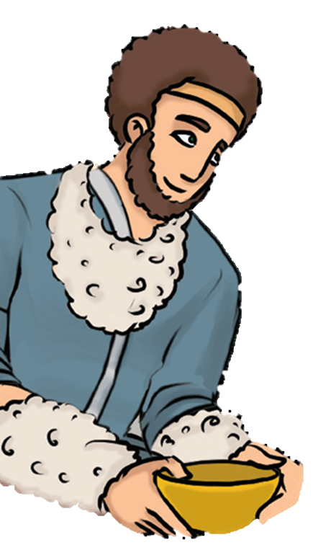
Amikor elkészült az étel, Jákób remegve lépett be apja sátrába.

Slide 12
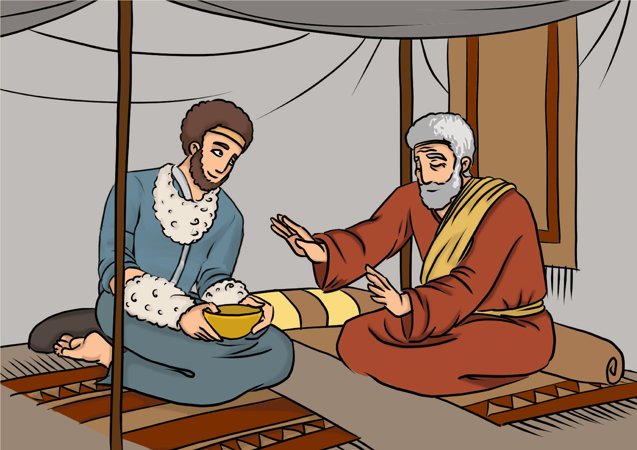
Itt van az étel, apám! Áldj meg, kérlek!
De furcsa a hangod! Te vagy az, Ézsau fiam?
Hadd öleljelek meg!
Izsák megérezte Ézsau ruhájának illatát, és a szőrt a kezén. Nem gyanakodott tovább.

Slide 13
Adjon neked az Isten égi harmatot, zsíros földet, sok gabonát és mustot. Népek szolgáljanak neked, nemzetek boruljanak le előtted!
Ezekkel a szavakkal áldotta meg Jákóbot:

Slide 14
Hiszen az előbb áldottalak meg fiam.
Itt vagyok, apám! Gyönyörű vadat lőttem és elkészítettem úgy, ahogyan szereted. Áldj meg kérlek!
Alig sompolygott ki Jákób, betoppant Ézsau is.
A csalásra egyből fény derült.

Slide 15
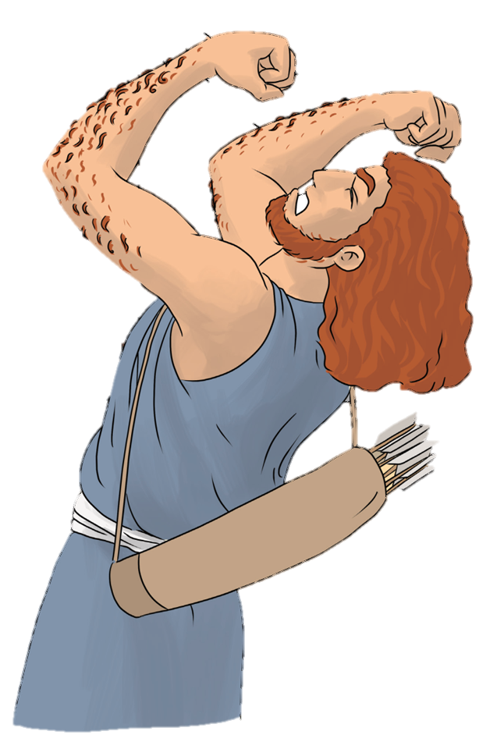
Ezt megkeserülöd, öcsém! Apánk halála után jaj neked!

Slide 16
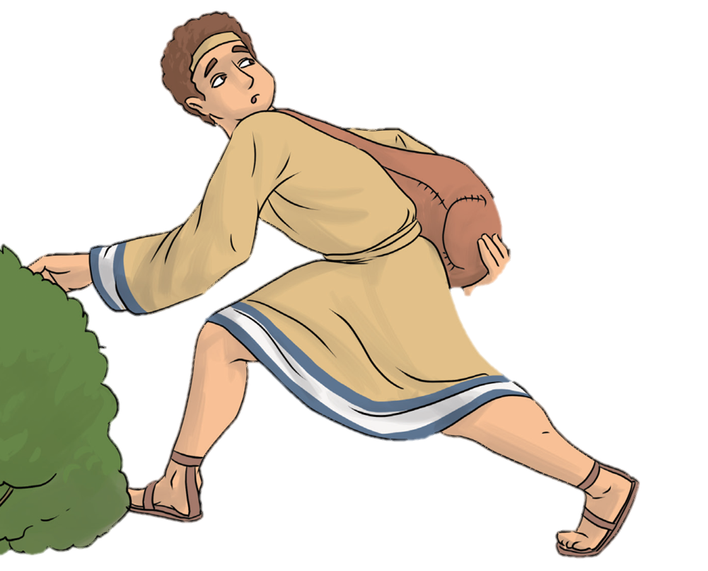
A fülébe jutott ez Rebekának is.
Ezzel búcsút vett fiától.
Ekkor látták egymást utoljára.
Indulj, menj a testvéremhez! Majd üzenek érted, ha a bátyád haragja lecsillapodik.

Slide 17
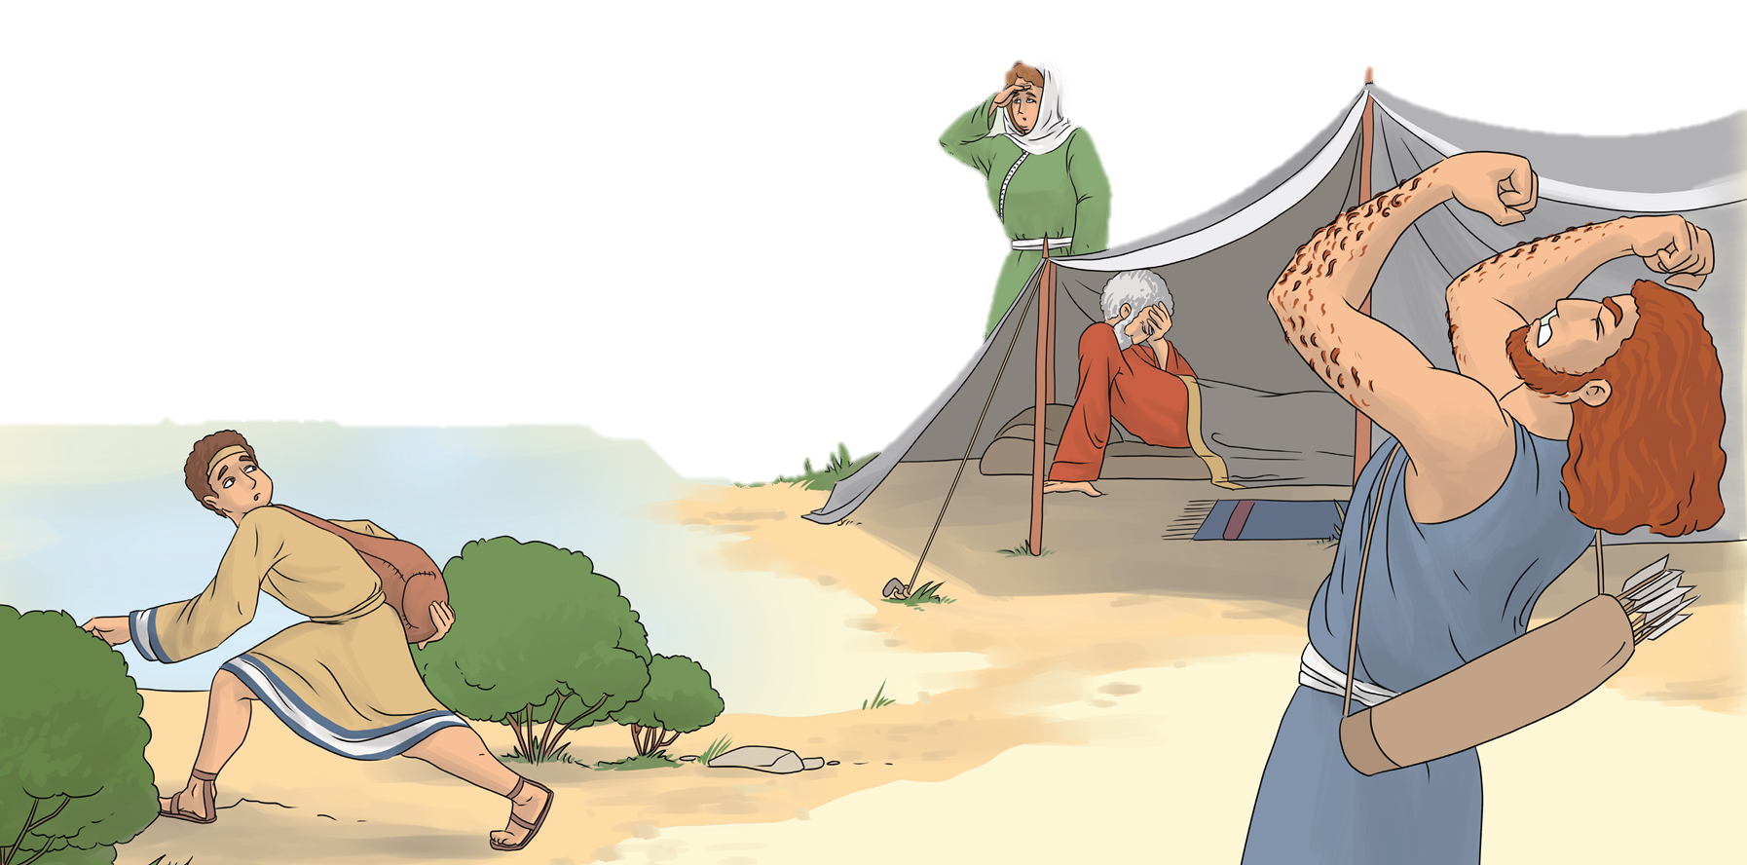
Jákób útra indult.
El kellett hagynia a családját és a hazáját.
Ézsau azonban nem ment utána.
Hogy valaha meg tudja-e bocsátani testvérének a nagy csalást, az néhány óra múlva kiderül.

Slide 18
Tudod-e?
Az elsőszülöttségi áldást az apa adta az elsőszülött fiának.

Slide 19

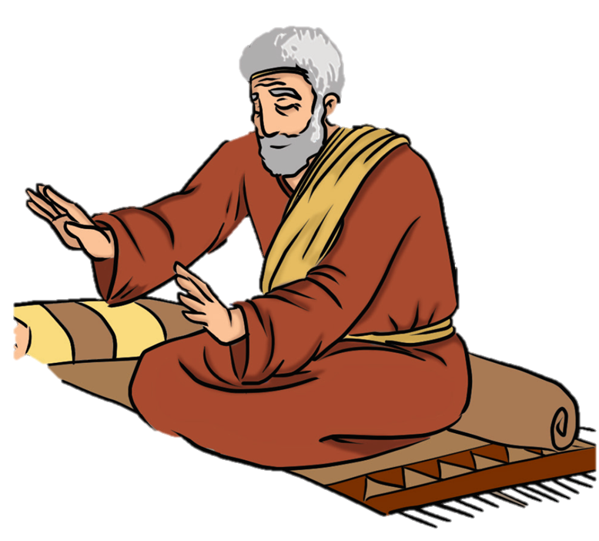
Szerinted mit érezhettek a történet szereplői azután, hogy Jákób megszerezte az áldást?
Jákób tette mindent összekuszált.
Ézsau haragja pedig megnehezítette a megoldást.
Mit tanácsolnál Ézsaunak és Jákóbnak, hogy újra jó testvérek legyenek?
Írj nekik három dolgot a füzetedbe!
Mit érezhetett Izsák, az apa?
Mit érezhetett Ézsau, a becsapott testvér?
Mit érezhetett Jákób?
Mit érezhetett Rebeka, az anya?

Slide 20
A csalás után Ézsau hatalmas haragra gerjedt, Jákób pedig elmenekült.
Hogyan fejeznéd be másképpen a történetet?
Beszélgessetek erről az osztályban!

Slide 21

Mi az, amiben hasonlít mai történetünk, az óra elején felolvasott két történethez?

Slide 22
Olvasd el a következő szavakat!
Ezeknek a szavaknak a segítségével meséld el, ha volt olyan, hogy téged, vagy a barátodat becsapták! Hogyan történt? Mit éreztetek?
Gyakran idő kell ahhoz, hogy amikor megbántanak a haragunk lecsillapodjon.
Mit gondolsz, hogyan kapcsolódik a történethez az itt olvasható bibliai igevers?
csalafinta
csal
becsap
hazudik
megtéveszt
ámít
átver
rászed
„Minden dolgotok szeretetben menjen végbe!”
Pál 1. levele a korinthusiakhoz 16,14

Slide 23

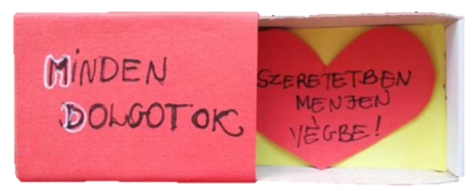
Készítsünk Aranymondás-gyufásdobozt
a mai igeversünkből!
Szükséges hozzávalók:
gyufásdoboz
piros lapok
előre kivágott piros szívek
olló
toll
ragasztó
Ha elkészült, tedd jól látható helyre, hogy mindig emlékeztessen ennek az üzenetnek a fontosságára!

Slide 24

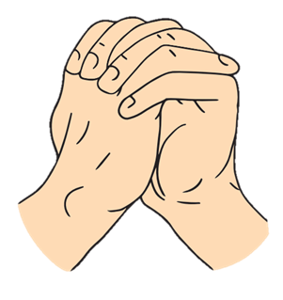
Jákób megbánja a tettét
Fogalmazz meg egy imádságot, amit akkor mondhatott volna el Jákób, amikor rádöbben, hogy becsapta:
az édesapját,
a testvérét,
és rosszat tett Isten ellen.

Slide 25

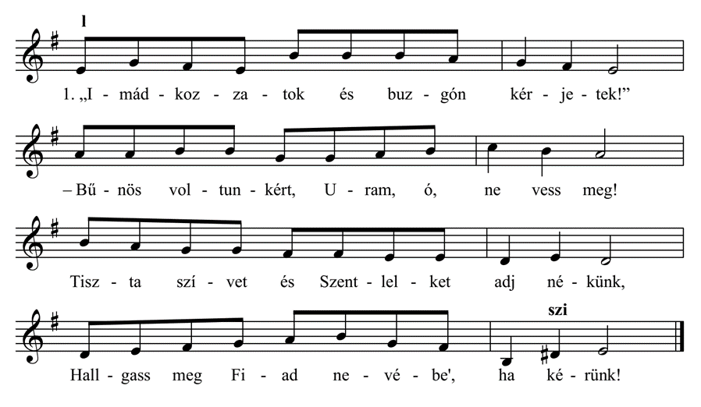

Istenhez mindig imádkozhatunk. Kérhetjük Őt, segítsen nekünk úgy élni, hogy minden dolgunk szeretetben menjen végbe!

Slide 26
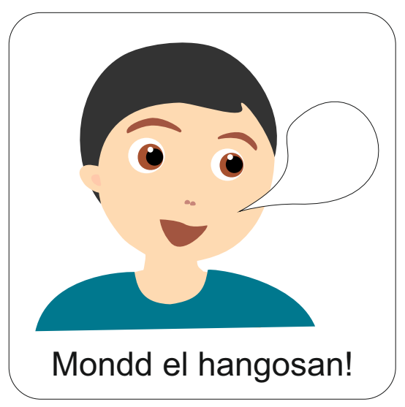

Aranymondás
„Minden dolgotok szeretetben menjen végbe!”
(Pál 1. levele a korinthusiakhoz 16,14)
Olvasd el Isten üzenetét és add tovább az Igét valakinek!

Slide 27
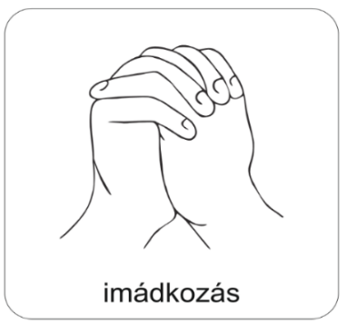
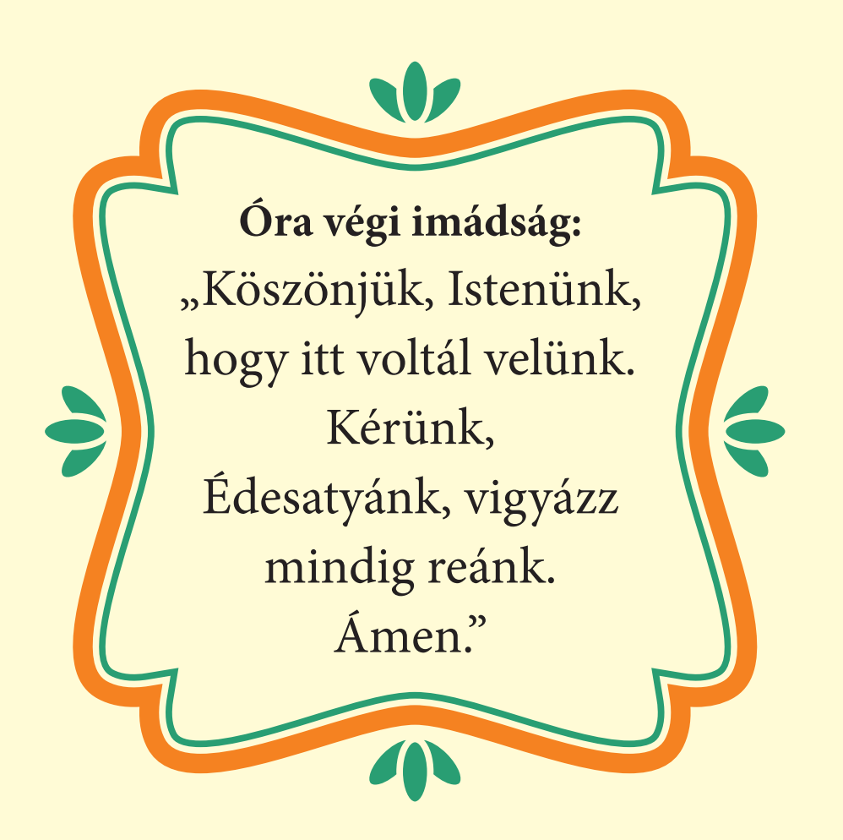
A digitális hittanóra végén így imádkozz!
Kedves Hittanos!
Várunk a következő digitális hittanórára!
Áldás, békesség!

Slide 28

Áldás, békesség!
„Te vagy az én erőm, rólad zeng énekem. Erős váram az Isten, az én hűséges Istenem.”
(Zsoltárok könyve 59,18)
Kedves Szülők!
Köszönjük a segítségüket!
Isten áldását kívánjuk ezzel az Igével!
(A Ppt-ben felhasznált képek a www.unsplash.com
és a www.pixabay.hu internetes oldalon találhatóak.)

